Slide 1
Chương II
CÁC NƯỚC Á, PHI, MĨ-LA-TINH TỪ NĂM 1945 ĐẾN NAY
Tiết 3. Bài 3
QUÁ TRÌNH PHÁT TRIỂN CỦA PHONG TRÀO GIẢI PHÓNG DÂN TỘC VÀ SỰ TAN RÃ CỦA HỆ THỐNG THUỘC ĐỊA
KHỞI ĐỘNG

Slide 2
Câu 1. Năm 1973, tình hình thế giới có đặc điểm gì nổi bật?
A. Cuộc khủng hoảng tài chính bùng nổ ở các nước châu Á.
B. Cuộc khủng hoảng dầu mỏ làm ảnh hưởng đến kinh tế toàn cầu.
C. Cuộc đại khủng hoảng kinh tế thế giới bùng nổ.
D. Tất cả các đáp án trên.
Câu 2. Trước bối cảnh cuộc khủng hoảng dầu mỏ năm 1973, Liên Xô đã:
A. Tiến hành cải cách kinh tế, chính trị, xã hội cho phù hợp.
B. Kịp thời thay đổi để thích ứng với tình hình thế giới.
C. Không tiến hành những cải cách về kinh tế và xã hội.
D. Có cải cách kinh tế, chính trị nhưng chưa triệt để

Slide 3
Câu 3. Liên Xô tiến hành công cuộc cải tổ đất nước trong những năm 80 của thế kỉ XX vì:
A. kinh tế - xã hội lâm vào tình trạng trì trệ, khủng hoảng.
B. đất nước đã phát triển nhưng chưa đuổi kịp Tây Âu và Mĩ.
C. cải tổ để sớm áp dụng thành tựu khoa học, kĩ thuật thế giới.
D. các thế lực chống chủ nghĩa xã hội trong và ngoài nước luôn chống phá.
Câu 4. Sự khủng hoảng, sụp đổ của chế độ XHCN ở các nước Đông Âu và Liên Xô đã dẫn đến:
A. Hội đồng tương trợ kinh tế chấm dứt hoạt động.
B. Nhiều nước cộng hòa mới ra đời ở châu Âu.
C. Hệ thống xã hội chủ nghĩa thế giới tan vỡ, sụp đổ.
D. A và C đúng.

Slide 4
Câu 5. Nội dung nào Không đúng mục tiêu của công cuộc cải tổ ở Liên Xô?
A. Xây dựng chủ nghĩa xã hội trở thành một hệ thống lớn mạnh nhất thế giới.
B. Khắc phục những sai lầm, thiếu sót trước đây.
C. Xây dựng chủ nghĩa xã hội theo đúng bản chất nhân văn đích thực .
D. Cuộc cách mạng nhằm đưa đất nước thoát khỏi khủng hoảng.
Câu 6. Nội dung nào Không đúng biện pháp của Ban lãnh đạo Liên Xô đề ra trong công cuộc cải tổ?
A. Thực hiện chế độ tổng thống tập trung mọi quyền lực.
B. Thực hiện chế độ đa nguyên về chính trị, nhiều đảng cùng tham gia công việc chính trị của đất nước.
C. Tuyên bố dân chủ và công khai mọi mặt .
D. Tiếp tục giữ vững vai trò lãnh đạo tối cao của Đảng cộng sản.

Slide 5
Câu 7. Hạn chế trong quá trình thực hiện công cuộc cải tổ ở Liên Xô là gì?
A. Không có sự chuẩn bị đầy đủ các điều kiện cần thiết, thiếu một đuờng lối chiến lược toàn diện nhất quán.
B. Thiếu một đuờng lối chiến lược toàn diện nhất quán, không phù hợp với xu thế phát triển của thế giới.
C. Không nhận được sự đồng tình ủng hộ của nhân dân .
D. Thiếu sự chuẩn bị đầy đủ các điều kiện cần thiết, không thu hút được sự quan tâm ủng hộ của quần chúng nhân dân .
Câu 8. Nội dung cơ bản của công cuộc cải tổ của Liên Xô là gì?
A. Cải tổ triệt để về kinh tế - xã hội. B. Cải tổ hệ thống chính trị.
C. Cải tổ văn hóa – giáo dục. D. Cải tổ toàn diện kinh tế, chính trị

Slide 6
Câu 9. Sự sụp đổ của chế độ xã hội chủ nghĩa ở các nước Đông Âu và Liên Xô là:
A. sự sụp đổ của chế độ XHCN.
B. sự sụp đổ của mô hình XHCN chưa khoa học.
C. sự sụp đổ của một đường lối sai lầm.
D. sự sụp đổ của tư tưởng chủ quan, nóng vội.
Câu 10. Nguyên nhân cơ bản nào làm cho chủ nghĩa xã hội ở Liên Xô và Đông Âu sụp đổ?
A. Các thế lực chống CNXH trong và ngoài nước chống phá.
B. Chậm sửa chữa những sai lầm.
C. Nhận thấy CNXH không tiến bộ nên muốn thay đổi chế độ.
D. Xây dựng mô hình chủ nghĩa xã hội không phù hợp.

Slide 7
Câu 11. Sự kiện đánh dấu nhà nước Liên bang Xô viết chính thức sụp đổ là:
A. Ngày 19 tháng 8 năm 1991 cuộc đảo chính lật đổ Tổng thống Goóc -ba-chốp.
B. Ngày 21 tháng 12 năm 1991 kí hiệp định thành lập cộng đồng các nước SNG.
C. Ngày 25 tháng 12 năm 1991, Goóc -ba-chốp tuyên bố từ chức tổng thống.
D. Tất cả các đáp án trên.
Câu 12. Tình hình Liên Xô trong khi thực hiện công cuộc cải tổ là:
A. Nhiều cuộc bãi công, mâu thuẫn sác tộc bùng nổ.
B. Nhiều nước cộng hòa đòi độc lập, li khai khỏi nhà nước liên bang.
C. Chấm dứt các tệ nạn xã hội, giải quyết các nhu cầu thiết yếu của nhân dân .
D. A và B đúng.

Slide 8
Chương II
CÁC NƯỚC Á, PHI, MĨ-LA-TINH TỪ NĂM 1945 ĐẾN NAY
Tiết 3. Bài 3
QUÁ TRÌNH PHÁT TRIỂN CỦA PHONG TRÀO GIẢI PHÓNG DÂN TỘC VÀ SỰ TAN RÃ CỦA HỆ THỐNG THUỘC ĐỊA

Slide 9
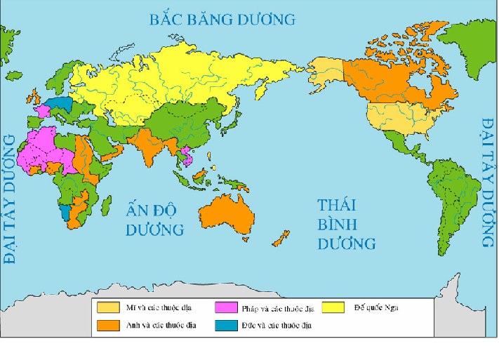
LƯỢC ĐỒ CÁC ĐẾ QUỐC VÀ THUỘC ĐỊA

Slide 10
Các giai đoạn phát triển | Sự kiện nổi bật | Đặc điểm-ý nghĩa
Giai đoạn 1: Từ năm 1945 đến giữa những năm 60 của thế kỉ XX | * Ở Châu Á:
Phong trào đấu tranh giải phóng dân tộc nổ ra là lan rộng khắp Châu Á tiêu biểu:
- Đông Nam Á: In-đô-nê-xi-a (17/8/1945), Việt Nam (2/9/1945), Lào (12/10/1945)
- Nam Á: Ấn Độ (1946-1950)

Slide 11
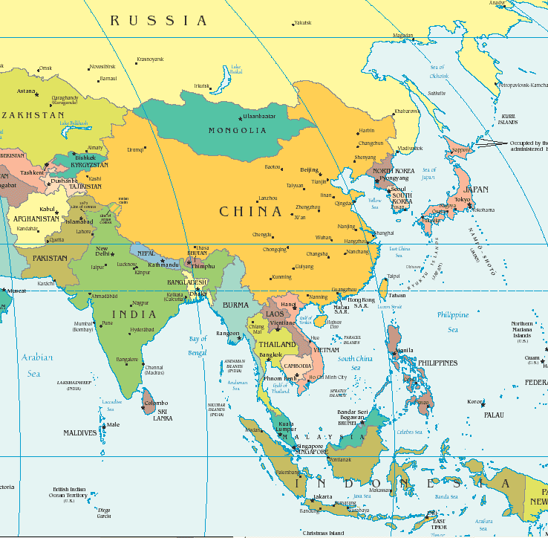





LÀO
IN-ĐÔ-NÊ-XI-A
ẤN ĐỘ
(1946-1950)
VIỆT NAM

Slide 12
Các giai đoạn phát triển | Sự kiện nổi bật | Đặc điểm-ý nghĩa
Giai đoạn 1: Từ năm 1945 đến giữa những năm 60 của thế kỉ XX | * Ở Châu Á: Phong trào đấu tranh giải phóng dân tộc nổ ra là lan rộng khắp Châu Á tiêu biểu: - Đông Nam Á: In-đô-nê-xi-a (17/8/1945), Việt Nam (2/9/1945), Lào (12/10/1945) - Nam A: Ấn Độ (1946-1950)
 | * Ở Châu Phi:
- Bắc Phi: Ai Cập (1952); An-giê-ri (1954-1962)
- 1960: 17 quốc gia ở Châu Phi tuyên bố độc lập => “Năm Châu Phi”

Slide 13
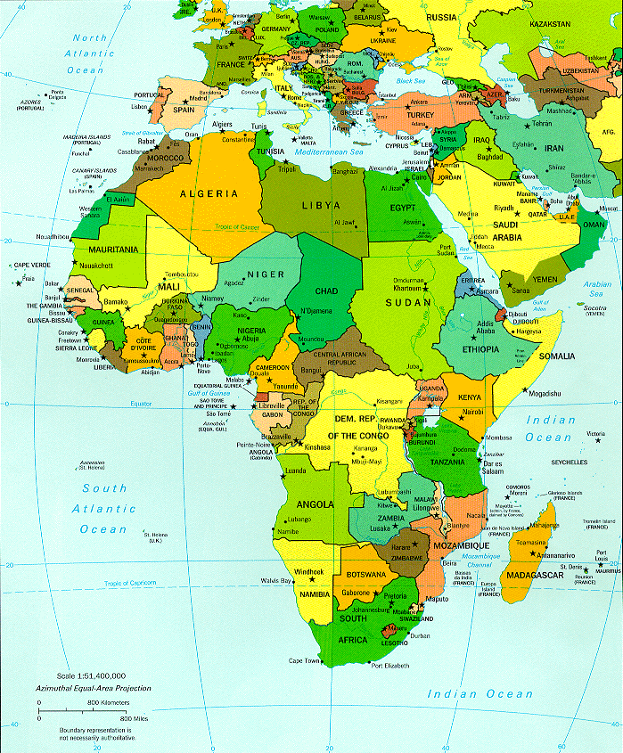


AN-GIÊ-RI (1954-1960)
AI CẬP (1952)
Lược đồ Châu Phi

Slide 14
Năm 1960, 17 nước châu Phi tuyên bố độc lập
“ năm châu Phi”
Lược đồ Châu Phi

Slide 15
Các giai đoạn phát triển | Sự kiện nổi bật | Đặc điểm-ý nghĩa
Giai đoạn 1: Từ năm 1945 đến giữa những năm 60 của thế kỉ XX | * Ở Châu Á: Phong trào đấu tranh giải phóng dân tộc nổ ra là lan rộng khắp Châu Á tiêu biểu: - Đông Nam Á: In-đô-nê-xi-a (17/8/1945), Việt Nam (2/9/1945), Lào (12/10/1945) - Nam A: Ấn Độ (1946-1950)
 | * Ở Châu Phi: - Bắc Phi: Ai Cập (1952); An-giê-ri (1954-1962) - 1960: 17 quốc gia ở Châu Phi tuyên bố độc lập => “Năm Châu Phi”
 | * Ở Châu Mĩ La-tinh:
Cu-ba (1/1/1959)

Slide 16
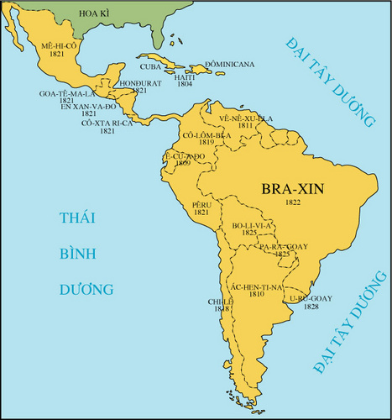

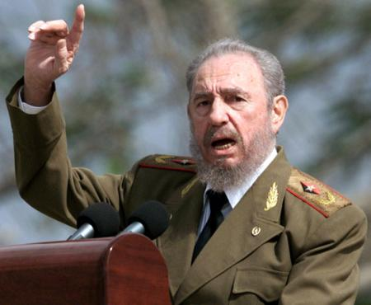
Lược đồ các nước Mĩ La - tinh
CU BA
CU BA
CU BA

Slide 17
Hệ thống
thuộc địa
chỉ còn
Năm 1914.
thuộc địa
của Anh là
33tr km2,
với 400 tr dân.
Pháp bằng 1/3 Anh
5,2 triệu km2
và 35 triệu dân

Slide 18
Các giai đoạn phát triển | Sự kiện nổi bật | Đặc điểm-ý nghĩa
Giai đoạn 1: Từ năm 1945 đến giữa những năm 60 của thế kỉ XX | * Ở Châu Á: Phong trào đấu tranh giải phóng dân tộc nổ ra là lan rộng khắp Châu Á tiêu biểu: - Đông Nam Á: In-đô-nê-xi-a (17/8/1945), Việt Nam (2/9/1945), Lào (12/10/1945) - Nam A: Ấn Độ (1946-1950)
 | * Ở Châu Phi: - Bắc Phi: Ai Cập (1952); An-giê-ri (1954-1962) - 1960: 17 quốc gia ở Châu Phi tuyên bố độc lập => “Năm Châu Phi”
 | * Ở Châu Mĩ La-tinh: Cu-ba (1/1/1959)
Hệ thống thuộc địa của chủ nghĩa đế quốc thực dân về cơ bản đã bị sụp đổ.

Slide 19
Các giai đoạn phát triển | Sự kiện nổi bật | Đặc điểm-ý nghĩa
Giai đoạn 2: Từ giữa những năm 60 đến giữa những năm 70 của thế kỉ XX
Phong trào đấu tranh giành độc lập của nhân dân 3 nước: Mô-dăm-bích; Ăng-gô-la và Ghi-nê Bít-xao chống lại ách thống trị của Bồ Đào Nha.
Sự tan rã các thuộc địa của Bồ Đào Nha là thắng lợi quan trọng của phong trào giải phóng dân tộc ở Châu Phi

Slide 20
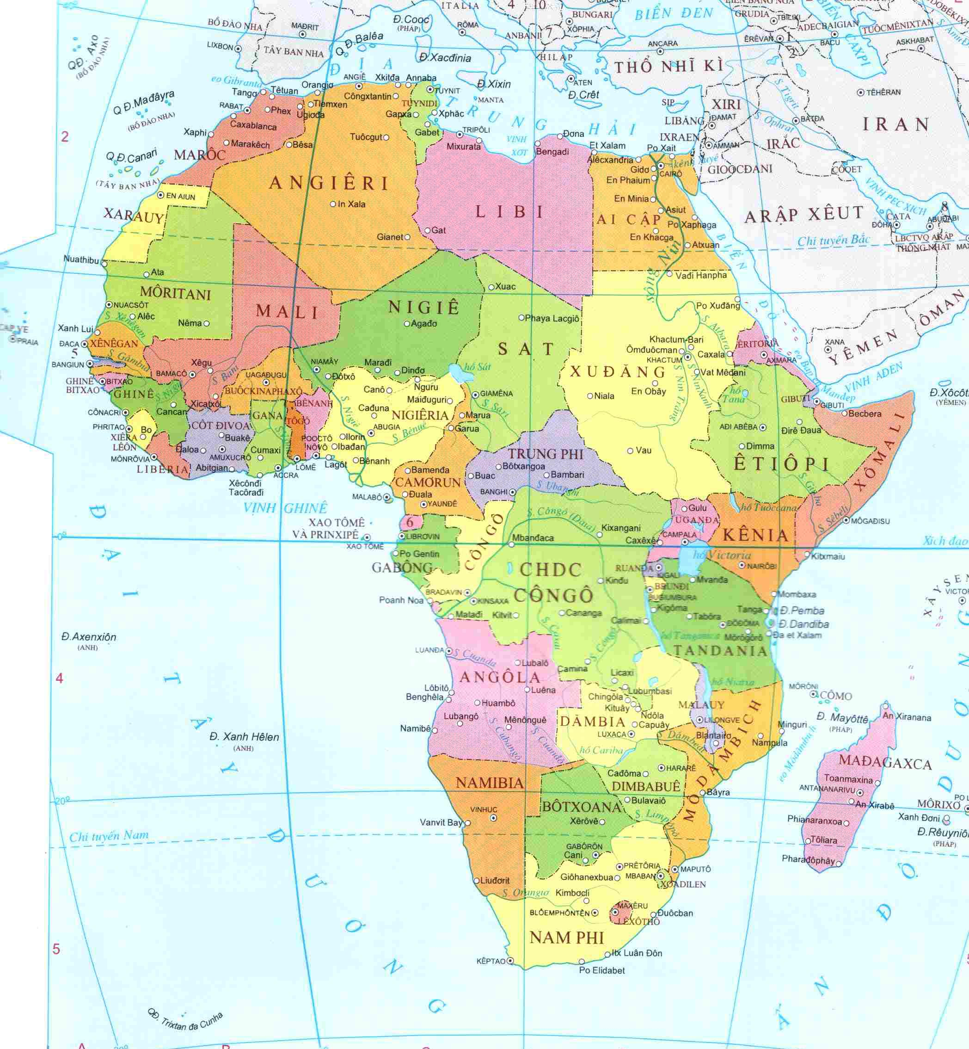
GHI-NÊ BÍT-XAO 9/1974
ĂNG-GÔ-LA
11/1975
MÔ-DĂM-BÍCH
6/1975
Lược đồ châu Phi

Slide 21
Các giai đoạn phát triển | Sự kiện nổi bật | Đặc điểm-ý nghĩa
Giai đoạn 3: Giai đoạn 2: Từ giữa những năm 70 đến giữa những năm 90 của thế kỉ XX
Cuộc đấu tranh của nhân dân 3 nước Rô-đê-di-a, Tây Nam Phi và Cộng hoà Nam Phi chống lại chế độ phân biệt chủng tộc (A-pac-thai)
Hệ thống thuộc địa của chủ ĩa đế quốc bị sụp đổ hoàn toàn. Mở ra một thời kì mới cho lịch sử các dân tộc Á-Phi-Mĩ La-tinh.

Slide 22
Bài tập: Hãy chọn đáp án đúng nhất.
Câu 1. Sự kiện phát xít Nhật đầu hàng Đồng minh đã tạo thời cơ cho các dân tộc ở khu vực nào đứng lên đấu tranh giành độc lập?
Đông Nam Á. B. Nam Phi.
C. Đông Bắc Á. D. Mĩ La tinh.
Câu 2. Cho đến năm 1967, hệ thống thuộc địa của chủ nghĩa thực dân chỉ còn tập trung chủ yếu ở khu vực nào?
Đông Nam Á. B. Nam Mĩ.
C. Nam châu Phi. D. Mĩ La tinh.
A
C

Slide 23
Câu 3. Ngay sau khi Chiến tranh thế giới thứ hai kết thúc phong trào giải phóng dân tộc đã nổ ra mạnh mẽ nhất ở các nước nào?
In-đô-nê-xi-a, Việt Nam, Lào.
B. Việt Nam, Mi-an-ma, Lào.
C. In-đô-nê-xi-a, Xin-ga-po, Thái Lan.
D. Phi-lip-pin, Việt Nam, Ma-lai-xi-a.
Câu 4. Năm 1960 đã đi vào lịch sử với tên gọi là "Năm châu Phi", vì sao?
A. Có nhiều nước ở châu Phi được trao trả độc lập.
B. Có phong trào giải phóng dân tộc phát triển sớm nhất, mạnh nhất.
C. Có 17 nước ở châu Phi tuyên bố độc lập.
D. Châu Phi là "Lục địa mới trỗi dậy".
A
C

Slide 24
Câu 5. Phong trào đấu tranh giành độc lập của Ăng-gô-la, Mô-dăm-bich, Ghi-nê Bit-Xao nhằm đánh đổ ách thống trị của:
A. phát xít Nhật.
B. phát xít l-ta-li-a.
C. thực dân Tây Ban Nha.
D. thực dân Bồ Đào Nha.
Câu 6. Từ cuối những năm 70 của thế kỉ XX, chủ nghĩa thực dân chỉ còn tồn tại dưới hình thức nào?
Chủ nghĩa thực dân kiểu cũ.
B. Chủ nghĩa thực dân kiểu mới.
C. Chế độ phân biệt chủng tộc.
D. Chế độ thực dân.
D
C

Slide 25
Câu 5. Phong trào đấu tranh giành độc lập của Ăng-gô-la, Mô-dăm-bich, Ghi-nê Bit-Xao nhằm đánh đổ ách thống trị của:
A. phát xít Nhật.
B. phát xít l-ta-li-a.
C. thực dân Tây Ban Nha.
D. thực dân Bồ Đào Nha.
Câu 6. Từ cuối những năm 70 của thế kỉ XX, chủ nghĩa thực dân chỉ còn tồn tại dưới hình thức nào?
Chủ nghĩa thực dân kiểu cũ.
B. Chủ nghĩa thực dân kiểu mới.
C. Chế độ phân biệt chủng tộc.
D. Chế độ thực dân.
D
C

Slide 26
Hoạt động mở rộng
1. Xác định trên lược đồ vị trí các quốc gia đã nêu trong bài.
2. Khái quát tình hình châu Á trước, trong và sau chiến tranh thế giới thứ hai.
* Gợi ý:
- Trước chiến tranh tình hình như thế nào?
- Trong chiến tranh có gì đặc biệt?
- Sau chiến tranh:
3. Trung Quốc:
- Ý nghĩa lịch sử sự ra đời nước CHND Trung Hoa
- Thành tựu và ý nghĩa của công cuộc cải cách, mở cửa của Trung Quốc

